Slide 1
Python (2)
SIAD-LAB 2
Structuri de date: liste, tupluri și dicționare
Structuri condiționale/repetitive
Comprehensiunea listelor. Generator de expresii
Functii, Importarea de module

Slide 2
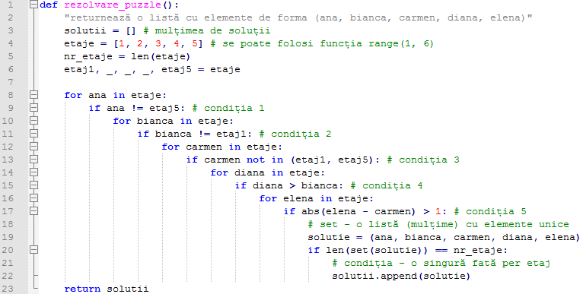
Rezolvare (puzzle)

Slide 3

Liste, tupluri și mulțimi
Tuplurile sunt liste care nu pot fi alterate/modificate după inițializare.
etaje = [1, 2, 3, 4, 5]
solutie = (Ana, Bianca, Carmen, Diana, Elena)
solutii = [(1, 2, 3, 4, 5), (1, 3, 2, 4, 5)]
msg = “Salut Siad!”
pot contine elemente de tipuri diferite
se folosesc liste pentru date omogene
tuple-uri sunt pentru date heterogene
se accesează elementele prin indecsi pozitivi, negativi sau cu operatorul: lst[inceput:sfarsit:pas]

Slide 4

Liste și Tupluri
există metode pentru liste: len(lst), del(lst), lst.append(v), sorted, lst.sort(), lst.reverse(), ...
se poate verifica dacă un element este sau nu într-o listă cu operatorii in, not in
Carmen not in [etaj1, etaj5]
la liste sunt disponibili operatorii + și *
[0,0,0] + [1,1,1,1] similar [0]*3 + [1]*4
(1,2,3)+(4,)
Ce se întâmplă ? Exerciții
lst1 = [1,2,3,4] lst2 = lst1 lst2[0] = 10
să se copie o listă.
să se copie dintr-o listă doar elementele de pe poziția pară.

Slide 5
Dictionare
Un dicționar este un set neordonat de chei și valori, unde o valoare este căutată după cheie. Cheile trebuie sa fie obiecte hashable, adică o funcție hash aplicată pe obiect va returna de fiecare dată aceeași valoare.
distributie_litere = {"c":2, "d":2, "p":1, "z":3} distributie_litere["d"] = 5
există metode și operatori: len(dict), del dict[cheie], in key in dict
Dezvoltați un program prin care se indica cate caractere unice sunt în afirmația:
“Salut Siad!”

Slide 6
Structuri condiționale
if condiție1:
instrucțiuni_1
elif condiție2:
instrucțiuni_2
else:
instrucțiuni_3
pot exista zero sau mai multe secțiuni elif, cel mult o secțiune else
nu există construcția switch, și nici operatorul condițional ?:, dar există alternativă:
max = (a > b)? a:b; //(cod C)
max = (a,b)[a<b] #folosind indexare tuplu
max = a if (a > b) else b # operator conditional

Slide 7
Structuri repetitive:while
while condiție:
instrucțiuni
else:
instrucțiuni2
apare opțional ramura else; instrucțiunile din blocul else sunt efectuate doar atunci când din buclă se iese când condiția devine falsă. (când nu ieșim printr-un break).
Cum se folosește într-o bucla instrucțiunea break?
Dar continue?

Slide 8
Structuri repetitive:for
for var in secventă:
instrucțiuni
else:
alte instrucțiuni
se iterează după elementele unei secvențe (string, lista sau tuplu).
secvența este dată de funcții ce returnează liste (de exemplu funcția range).
range(3) #[0,1,2] range(1, 4) #[1,2,3] range(2, 6, 2) #[2,4]
blocul else este similar ca la while
# parcurgere dupa index
lst = [4,1,8,9]
for x in range(len(lst)):
print x, lst[x]
Exercițiu. Fie o listă cu valori întregi. Să se calculeze suma elementelor.

Slide 9
Funcții (metode)
o funcție poate avea zero sau mai mulți parametri
pot exista parametri cu valori implicite
poate return unul sau mai multe valori; se returnează None cand simbolul return este omis.
se folosește simbolul pass la funcții fără corp.
def f1(x, y=10):
if (y==0):
return
else
return float(x)/float(y)
def f2(x, y, z):
# ToDo
pass
def nume-functie(parametri):
# instrucțiuni return valori

Slide 10
Funcții
funcția poate fi apelată folosind forma: nume_par = valoare
f2(z=1, x=1, y=3)
o funcție poate avea un parametru de forma *lista; la apelare se va pasa un tuplu de parametri
def f3(*lista): s = 0 for x in lista: s+=x return s f3(3,9,18)
dacă parametru este **nume, atunci la apelare se utilizează un dicționar
f4 = lambda x: x*x # funcție anonimă
f4(5)

Slide 11
Comprehensiunea listelor
Este o construcție pentru definirea și crearea de liste în Python într-un mod similar cu definirea mulțimilor în matematică.
{x²| x∈ ℕ} - mulțimea numerelor naturale ridicate la pătrat
#varianta1 rezultat = [] for x in range(10): rezultat.append(x*x)
⇔
#varianta2 rezultat = [x*x for x in range(10)]
#pentru numerele mai mari decât 4 rezultat = [x*x for x in range(10)
if x>4]
se începe cu o cauză for și pot urma oricate for-uri și if-uri;
se folosește un tuplu când se întorc două sau mai multe variabile.
TODO - Aplicați acest concept în rezolvare_puzzle.
#perechi de numere rezultat = [(x,y) for x in range(10)
for y in range(10)
if x!=y]
‹#›

Slide 12
Generator de expresii
Este o construcție pentru returnarea unui generator prin care se poate parcurge o ‘listă’ într-un mod eficient. Fiecare element al listei este generat la momentul cererii; nu se returnează inițial listă completă.
#generator generator = (x*x for x in range(10)) print(generator) #adresa
print(next(generator)) #primul element
Similar cu construcția listelor comprehensive, folosind paranteze rotunde în loc de cele pătrate.
Se foloște de obicei în clauza for.
TODO - Aplicați acest concept în rezolvare_puzzle.
#generator - folosire in for generator = ((x,y) for x in range(10)
for y in range(10)
if x!=y) for (x,y) in generator:
print(x,y)
‹#›

Slide 13
Importarea de module
Se pot include funcții, variabile și clase definite în alte fișiere; fișierul ce poate fi inclus este denumit modul.
from <nume-modul> import <listă-definitii> [as <nume-nou>]
sau
import <nume-modul> [as <nume-nou>]
există două metode de import; în primul caz se importă doar lista de definiții indicată.
numele modulului este numele fișierului.
TODO - Rezolvați puzzle-ul folosind permutări
#folosirea unui modul care are #implementat funcția de permutare
from itertools import permutations
for x in permutations([1,2,3]):
print(x)
Notes:
Importarea de module

Slide 14
Problemă (sub-palindromul de lungime maximă)
“ana” , “anamaria”
“rotatorul”
“Ana are un rotator cu capac”
Se caută într-un text și se afișează un palindrom de dimensiune maximă.

